Slide 1

ГЛАВНОЕ УПРАВЛЕНИЕ
«ГОСУДАРСТВЕННАЯ ИНСПЕКЦИЯ ПО ВЕТЕРИНАРИИ»
ТВЕРСКОЙ ОБЛАСТИ
Об организации мероприятий
при осуществлении деятельности
по обращению с животными
без владельцев
г. Тверь
3 сентября 2020 года

Slide 2
ЦЕЛЬ И ПРАВОВЫЕ ОСНОВАНИЯ
Федеральный закон от 06.10.1999 № 184-ФЗ «Об общих принципах организации законодательных (представительных) и исполнительных органов государственной власти субъектов Российской Федерации»
Федеральный закон от 27.12.2018 № 498-ФЗ «Об ответственном обращении с животными и о внесении изменений в отдельные законодательные акты Российской Федерации» (статья 23)
Постановление Правительства Российской Федерации от 10.09.2019 № 1180 «Об утверждении методических указаний по осуществлению деятельности по обращению с животными без владельцев»
Правовые основания
Цель
Обеспечение качества жизни, прав и законных интересов граждан
Обеспечение регулирования и снижения численности животных без владельцев наиболее безопасными способами и гуманными методами для животных, исходя из необходимости сохранения жизни и здоровья животным
2
Notes:
2

Slide 3


МЕРОПРИЯТИЯ, ПРЕДУСМОТРЕННЫЕ ФЕДЕРАЛЬНЫМ ЗАКОНОДАТЕЛЬСТВОМ
ОТЛОВ, ТРАНСПОРТИРОВКА,
ПЕРЕДАЧА В ПРИЮТ ДЛЯ ЖИВОТНЫХ
СОДЕРЖАНИЕ В ПРИЮТЕ ДЛЯ ЖИВОТНЫХ
(кормление, поение, уборка, выгул животного и уход за ним, дезинфекция, дезинсекция и дератизация помещений приюта, содержание имущества и персонала, проведение осмотра и оказание ветеринарной помощи, стерилизация (кастрация), маркирование неснимаемыми и несмываемыми метками)
возврат потерявшихся животных их владельцам, поиск новых владельцев
возврат животных
на прежние места обитания (не проявляющих немотивированной агрессивности)
содержание в приюте до наступления естественной смерти животного*
* умерщвление проводится гуманными методами, гарантирующими быструю и безболезненную смерть в случаях необходимости прекращения непереносимых физических страданий нежизнеспособных животных при наличии достоверно установленных специалистом в области ветеринарии тяжелого неизлечимого заболевания животного или неизлечимых последствий острой травмы, не совместимых с жизнью животного
3
Notes:
3

Slide 4
СТАТИСТИКА ПО ОТЛОВУ ЖИВОТНЫХ БЕЗ ВЛАДЕЛЬЦЕВ
В ТВЕРСКОЙ ОБЛАСТИ ЗА ПЕРИОД 2016 - 2019 ГОДОВ
(ПОЛНОМОЧИЯ ОСУЩЕСТВЛЯЛИСЬ ОРГАНАМИ МЕСТНОГО САМОУПРАВЛЕНИЯ)
Годы | Отлов животных без владельцев, ед. |  | из отловленных
 |  |  | умерщвлено животных без владельцев, ед. |  | возвращено потерявшихся животных их владельцам и передано животных без владельцев новым владельцам
 | Подлежащие отлову | Отловлено животных без владельцев | Факт, ед. | уд. вес от отловленных, % | Факт, ед | уд. вес от отловленных, %
1 | 2 | 3 | 4 | 5 | 6 | 7
2016 год | 2 702 | 2 620 | 1 175 | 44,8 | 283 | 10,8
2017 год | 2 941 | 2 239 | 633 | 28,3 | 414 | 18,5
2018 год | 2 756 | 2 042 | 602 | 29,5 | 547 | 26,8
2019 год | 2 522 | 1 480 | 327 | 22,1 | 416 | 28,1
Итого | 10 921 | 8 381 | 2 737 | 32,7 | 1 660 | 19,8
4
Notes:
4

Slide 5
ПУТИ РЕШЕНИЯ,
ПРЕДЛАГАЕМЫЕ ГЛАВНЫМ УПРАВЛЕНИЕМ
I
I вариант
Проведение мероприятий по обращению с животными без владельцев государственными бюджетными учреждениями ветеринарии, в том числе создание 4 приютов на базе государственных бюджетных учреждений ветеринарии
II
II вариант
Наделение органов местного самоуправления государственными полномочиями по обращению с животными без владельцев, кроме того, создание 3 муниципальных приютов в 2021 году (1 приют уже построен в г. Тверь)
5
Notes:
5

Slide 6
ПУТИ РЕШЕНИЯ,
ПРЕДЛАГАЕМЫЕ ГЛАВНЫМ УПРАВЛЕНИЕМ (ПРОДОЛЖЕНИЕ)
I вариант
(Обеспечение мероприятий, осуществляемых государственными бюджетными учреждениями ветеринарии Тверской области)
I
Требуется
Обеспечение
Правовое поле
Закупка спецтранспорта для отлова животных (11 единиц)
1. Внесение изменений в Уставы учреждений
2. Внесение изменений в региональный
перечень государственных услуг
2. Строительство 4 приютов
(приют является структурным подразделением
учреждения)
3. Формирование государственного задания
3. Обеспечение деятельности приютов
4. Увеличение штатной численности учреждений,
в том числе для обеспечения деятельности
приютов для животных (144 человек)
6
Notes:
6

Slide 7
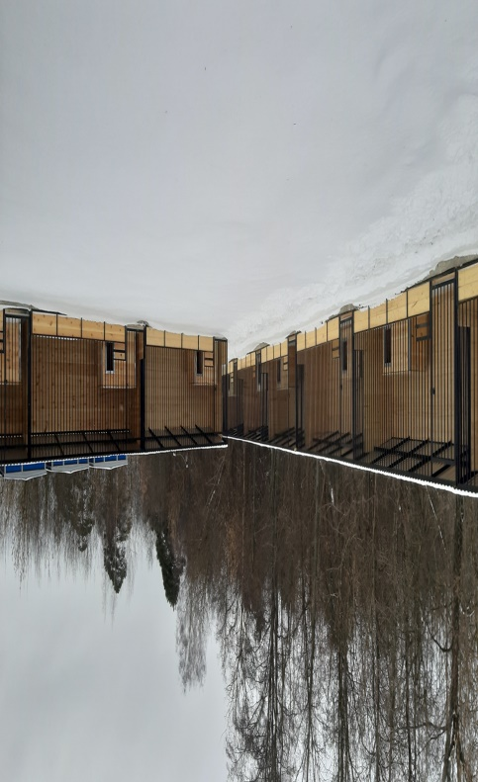
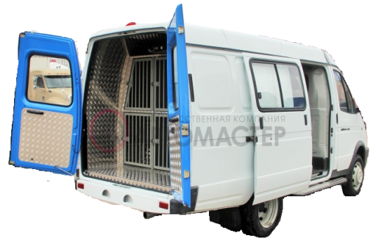
ПУТИ РЕШЕНИЯ,
ПРЕДЛАГАЕМЫЕ ГЛАВНЫМ УПРАВЛЕНИЕМ (ПРОДОЛЖЕНИЕ)
I
I вариант
(Обеспечение мероприятий, осуществляемых государственными бюджетными учреждениями ветеринарии Тверской области)
Необходимое финансовое и кадровое обеспечение
1. Закупка спецтранспорта для отлова животных
2. Строительство приютов
3. Отлов и обеспечение деятельности приютов
4. Увеличение штатной численности учреждений для отлова животных и содержания приюта
Для деятельности
1 приюта на 100 мест при штате 14 человек необходимо:
Фонд оплаты труда
– 4,2 млн руб.
Начисления на него
– 1,3 млн руб.
Коммунальные услуги
– 1,2 млн руб.
Хозяйственные нужды
– 0,6 млн руб.
Итого – 7,3 млн руб.
Итого по 4 приютам
– 29,2 млн руб.
Для отлова животных в одном учреждении 2 смены необходимо:
Ловец – 4 чел., водитель – 2 чел., Ветеринарный врач – 2 чел.
Итого для 11 учреждений –
88 штатных единиц
Сметная стоимость строительства одного приюта на 100 мест
– 5,0 млн рублей
Требуется
построить 4 приюта
Цена одного автомобиля на базе ГАЗ 2705 –
1,7 млн рублей
Требуется обеспечить каждое учреждения одним автомобилем,
т.е. закупить 11 единиц
Для содержания одного приюта в 3 смены необходимо:
Штатная численность – 14 чел.,
(административный персонал
– 2 чел.,
вспомогательный персонал
– 12 чел.
Итого для 4 приютов – 56 чел.
Отлов и содержание животных – 20,7 млн руб.
Всего – 18,7 млн руб.
Всего – 20,0 млн руб.
Всего – 49,9 млн руб.
Всего – 144 штатных единиц
Итого – 88,6 млн руб.
7
Notes:
7

Slide 8
ПУТИ РЕШЕНИЯ,
ПРЕДЛАГАЕМЫЕ ГЛАВНЫМ УПРАВЛЕНИЕМ (ПРОДОЛЖЕНИЕ)
I
I вариант
(Обеспечение мероприятий, осуществляемых государственными бюджетными учреждениями ветеринарии Тверской области)
Предложения по финансовому обеспечению мероприятий
№ | Наименование мероприятия | Планируемые расходы, млн руб | Предложение по обеспечению реализации мероприятия | Эффективность предложений, млн руб | Расходы с учетом предложений, млн руб
1 | 2 | 3 | 4 | 5 | 6
1 | Обеспечение деятельности приютов | 29,2 | Оптимизация штатной численности сети учреждений ветеринарии* | 22,0 | 7,2*
2 | Отлов и содержание животных | 20,7 | Частично средства предусмотрены в бюджете на 2020-2022 годы | 8,6 | 12,1
3 | Закупка спецтранспорта для отлова животных | 18,7 | Выделение дополнительных средств (разовое мероприятие) | - | 18,7
4 | Строительство приютов | 20,0 | Выделение дополнительных средств (разовое мероприятие) | - | 20,0
Итого |  | 88,6 | - | 30,6 | 58,0
8
* Дополнительные штатные единицы не потребуются.
Notes:
8

Slide 9
ОБЩИЕ ТРЕБОВАНИЯ, ПРЕДЪЯВЛЯЕМЫЕ К ПРИЮТАМ ДЛЯ ЖИВОТНЫХ
Приют для животных - специально оборудованный имущественный комплекс, имеющий системы водоснабжения и водоотведения, электротеплоснабжения и наружного освещения. Приют для животных размещается в специально предназначенных для этого зданиях, строениях, сооружениях и должен располагать:
Помещение
для приема животных
Площадка
для выгула собак
Помещения для постоянного содержания животных (клетки, вольеры
с будками)
Помещения для временного содержания животных (ветеринарный пункт, карантинное помещение, стационар)
Бытовое помещение
для обслуживающего персонала
Место (площадка) накопления твердых коммунальных отходов и контейнеров для твердых коммунальных отходов
Хозяйственное помещение для хранения кормов, инвентаря, подстилочного материала
9
Notes:
9

Slide 10

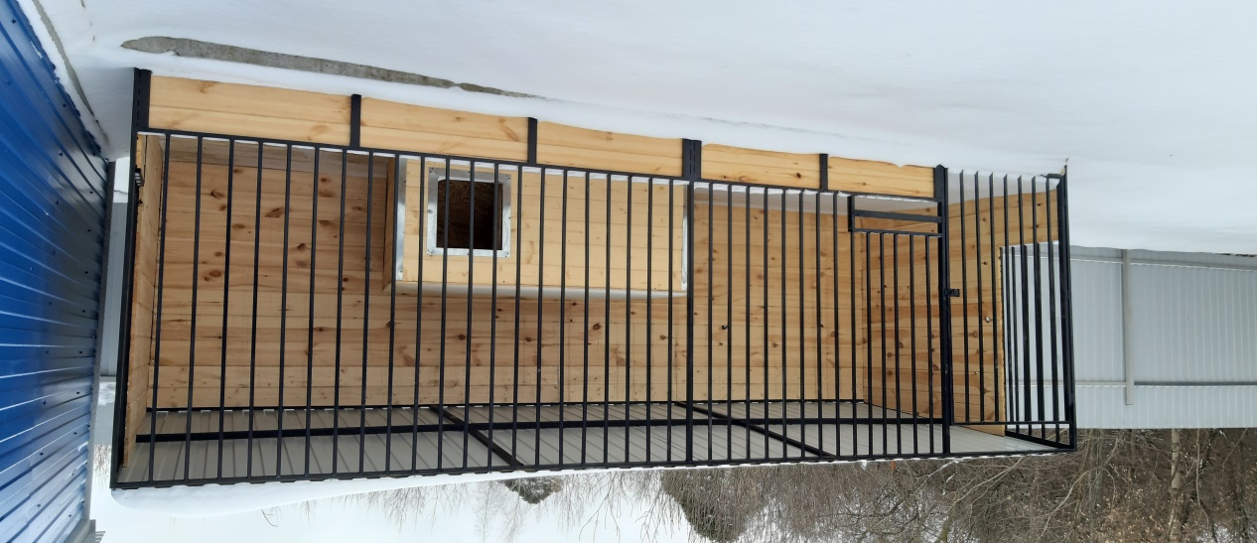
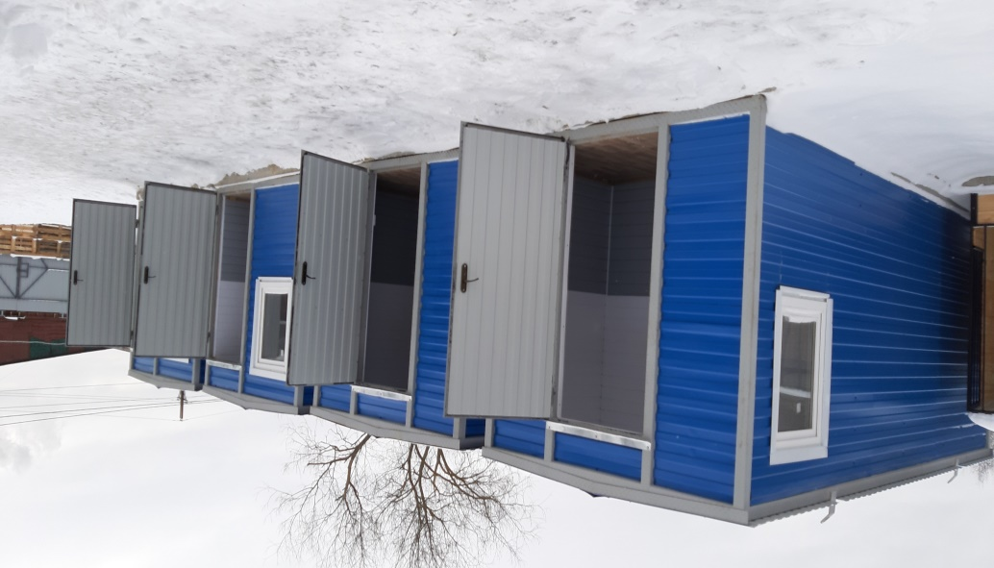
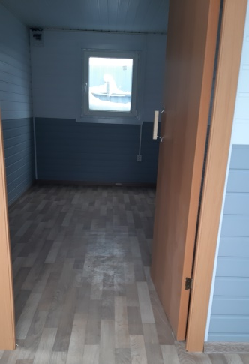
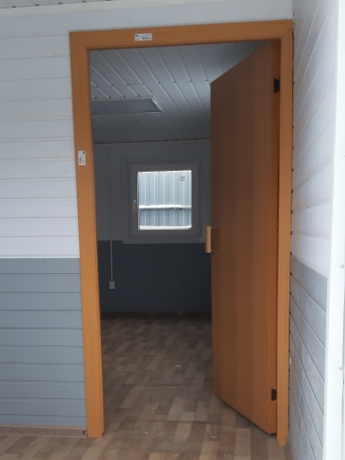
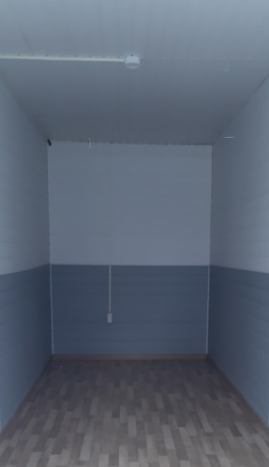
РЕАЛИЗОВАННЫЙ ПРОЕКТ ПРИЮТА ДЛЯ ЖИВОТНЫХ В Г.ТВЕРИ
Вольеры
Помещения: для приема животных, ветеринарный пункт, стационар, кормо-кухня, административное
10
Площадь территории приюта на 100 мест составляет – 1243 кв. метров
Notes:
10

Slide 11
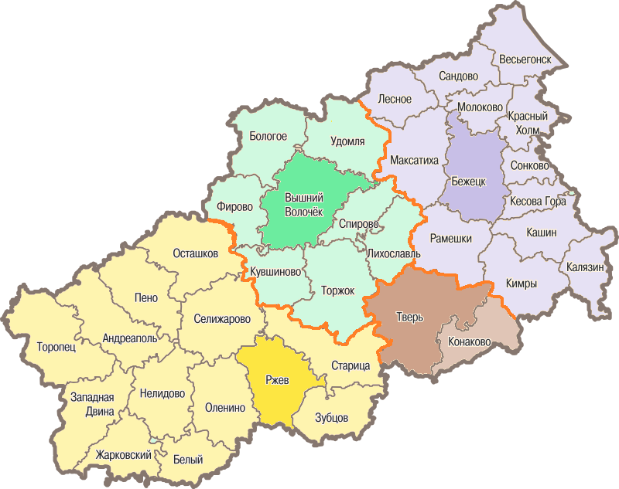


ПРОЕКТ ТЕРРИТОРИАЛЬНОГО РАЗМЕЩЕНИЯ ПРИЮТОВ ДЛЯ СОДЕРЖАНИЯ ЖИВОТНЫХ БЕЗ ВЛАДЕЛЬЦЕВ
691 голов
На земельном участке СББЖ
10
336 голов
Требуется выделение земельного участка в МО
3
4
8
12
98
69
20
26
50
21
221
4
34
25
28
32
50
65
34
14
133
112
10
582
90
7
430
- Приют для содержания животных
28
40
20
34
2
10
1012 голов
Требуется выделение земельного участка в МО
5
5
297 голов
Требуется выделение земельного участка в МО
11
Notes:
11

Slide 12
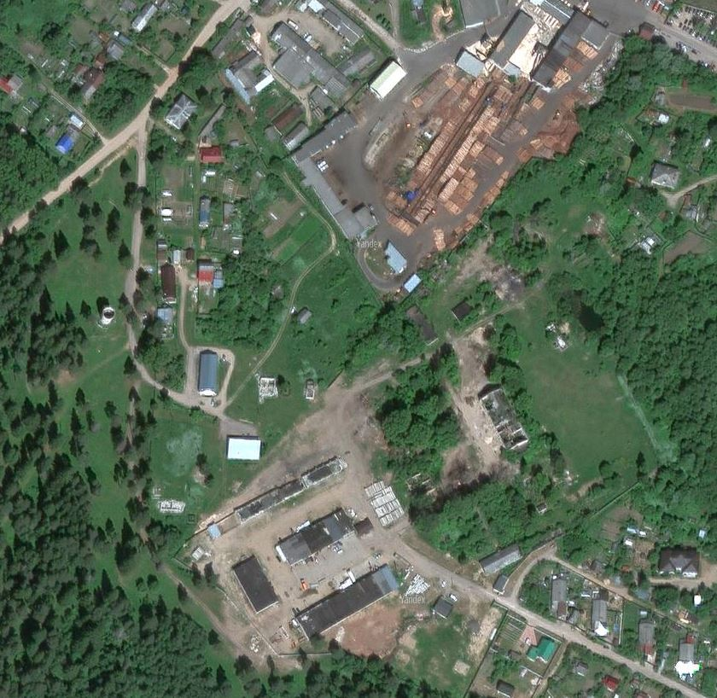
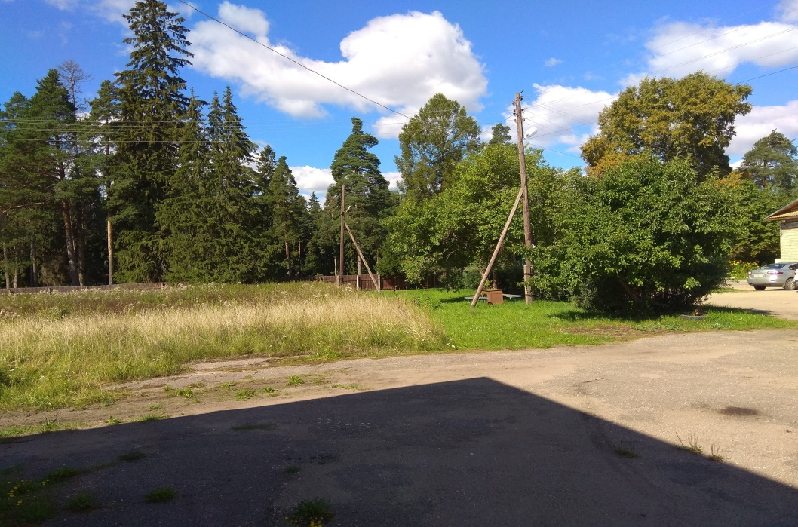



ПРОЕКТ ТЕРРИТОРИАЛЬНОГО РАЗМЕЩЕНИЯ ПРИЮТОВ ДЛЯ СОДЕРЖАНИЯ ЖИВОТНЫХ БЕЗ ВЛАДЕЛЬЦЕВ
(ПРОДОЛЖЕНИЕ)
Планируемое размещение приюта на территории ГБУ «Вышневолоцкая СББЖ»
Жилой фонд
Более 150 метров
до жилых домов
Территория
ГБУ«Вышневолоцкая СББЖ»
- Административное здание учреждения
Промышленная зона
- Приют для содержания животных
12
Notes:
12

Slide 13
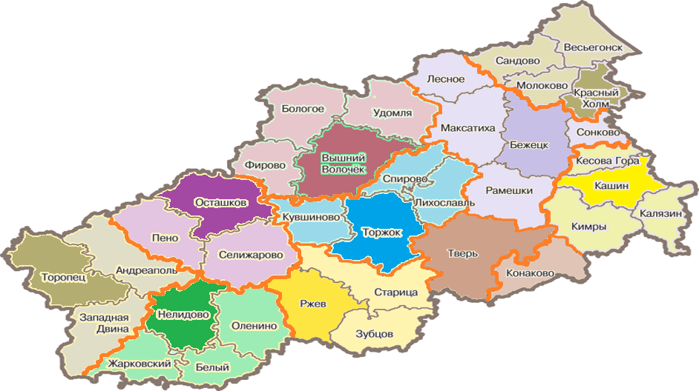
ПРОЕКТ ТЕРРИТОРИАЛЬНОГО РАЗМЕЩЕНИЯ БРИГАД ПО ОТЛОВУ ЖИВОТНЫХ БЕЗ ВЛАДЕЛЬЦЕВ
33 голов
128 голов
10
3
409 голов
4
8
12
282 головы
98
69
20
26
50
56 голов
221
4
21
34
122 головы
28
25
32
50
65
34
133
112
14
10
582
7
40
175 голов
90
430
20
34
430 голов
2
28
10
582 головы
- Место расположения бригады по отлову животных
5
5
41 голова
78 голов
Справочно: В 2019 году зарегистрировано 4171 обращение граждан по покусам животными,
а также зафиксированы случаи появления диких животных в населённых пунктах
13
Notes:
13

Slide 14
ПЛАН МЕРОПРИЯТИЙ («ДОРОЖНАЯ КАРТА»)
ПО ОСУЩЕСТВЛЕНИЮ ДЕЯТЕЛЬНОСТИ ПО ОБРАЩЕНИЮ С ЖИВОТНЫМИ БЕЗ ВЛАДЕЛЬЦЕВ ГОСУДАРСТВЕННОЙВЕТЕРИНАРНОЙ СЛУЖБОЙ ТВЕРСКОЙ ОБЛАСТИ
№ п/п | Наименование мероприятия | Срок исполнения | Ответственный исполнитель
1 | 2 | 3 | 4
1 | Внесение изменений в уставы государственных бюджетных учреждений ветеринарии | до 30 сентября 2020 год | Главное управление
2 | Внесение изменений в региональный перечень государственных услуг | до 18 сентября 2020 год | Главное управление
3 | Формирование государственного задания | до 31 декабря 2020 год | Главное управление
4 | Комплектование и обучение бригад по отлову животных без владельцев | до 31 октября 2020 год | Главное управление
5 | Закупка специализированного автотранспорта для проведения отлова животных без владельцев | до 31 декабря 2020 год | Главное управление
6 | Строительство приютов для животных | до 27 февраля 2021года | Главное управление
7 | Реализация государственных полномочий Тверской области по организации проведения мероприятий по отлову, содержанию и возврату животных без владельцев | с 28 февраля 2021 года | Главное управление
14
Notes:
14

Slide 15
ПУТИ РЕШЕНИЯ,
ПРЕДЛАГАЕМЫЕ ГЛАВНЫМ УПРАВЛЕНИЕМ
II вариант
(Мероприятия, осуществляемые органами местного самоуправления
Тверской области)
II
Требуется
Обеспечение
Правовое поле
1. Строительство 3 приютов
(1 приют уже построен в г. Тверь)
Осуществление закупочных процедур по определению подрядной организации по отлову, содержанию, лечению, возврату, стерилизации, маркированию животных
2. Обеспечение деятельности приютов
15
Notes:
15

Slide 16
ПУТИ РЕШЕНИЯ,
ПРЕДЛАГАЕМЫЕ ГЛАВНЫМ УПРАВЛЕНИЕМ (ПРОДОЛЖЕНИЕ)
II
II вариант
(Мероприятия, осуществляемые органами местного самоуправления
Тверской области)
Предложения по финансовому обеспечению мероприятий
№ | Наименование мероприятия | Планируемые расходы, млн руб | Предложение по обеспечению реализации мероприятия | Эффективность предложений, млн руб | Расходы с учетом предложений, млн руб
1 | 2 | 3 | 4 | 5 | 6
1 | Обеспечение деятельности приютов | 29,2 | Выделение субсидий (постоянная основа) | - | 29,2
1 | Отлов и содержание животных | 20,7 | Выделение субвенций, частично средства предусмотрены в бюджете на 2020-2022 годы (постоянная основа) | 8,6 | 12,1
2 | Строительство 3 приютов (в г. Твери приют имеется) | 15,0 | Выделение субсидий (разовое мероприятие) | - | 15,0
Итого |  | 64,9 | - | 8,6 | 56,3
16
Notes:
16

Slide 17
ПЛАН МЕРОПРИЯТИЙ («ДОРОЖНАЯ КАРТА»)
ПО ОСУЩЕСТВЛЕНИЮ ДЕЯТЕЛЬНОСТИ ПО ОБРАЩЕНИЮ С ЖИВОТНЫМИ БЕЗ ВЛАДЕЛЬЦЕВ ОРГАНАМИ МЕСТНОГО САМОУПРАВЛЕНИЯ ТВЕРСКОЙ ОБЛАСТИ
№ п/п | Наименование мероприятия | Срок исполнения | Ответственный исполнитель
1 | 2 | 3 | 4
1 | Определение объема субвенций, необходимых для исполнения органами МО ТО, передаваемых государственных полномочий Тверской области по организации проведения мероприятий по осуществлению деятельности обращения с животными без владельцев на 2021 год и плановый период 2022-2023 года | Сентябрь 2020 года | Главное управление
2 | Определение земельных участков и выделение их под строительство приюта для животных | Октябрь 2020 года | МО, Главное управление
3 | Определение объема работ и необходимых денежных средств для проведения мероприятий по строительству приютов для животных | 2020год | МО, Главное управление
4 | Строительство приютов для животных | I квартал 2021года | МО
5 | Введение в эксплуатацию приютов для животных | I квартал 2021года | МО
6 | Реализация муниципальными образованиями Тверской области переданных государственных полномочий Тверской области по организации проведения мероприятий по отлову, содержанию и возврату животных без владельцев | I-II квартал 2021 года | МО
17
Notes:
17

Slide 18

ПУТИ РЕШЕНИЯ НА ПЕРЕХОДНЫЙ ПЕРИОД
III
Переходный период 2020 год
Наделение органов местного самоуправления государственными полномочиями по обращению с животными без владельцев в части отлова, содержания, лечения, возврата животных.
Проведение государственными бюджетными учреждениями ветеринарии мероприятий по обращению с животными без владельцев в части стерилизации, маркирования животных.
Законом о бюджете на 2020 год предусмотрено – 8,6 млн рублей
18
Notes:
18

Slide 19
СУБВЕНЦИИ МЕСТНЫМ БЮДЖЕТАМ НА ОСУЩЕСТВЛЕНИЕ
ГОСУДАРСТВЕННЫХ ПОЛНОМОЧИЙ НА ПЕРЕХОДНЫЙ ПЕРИОД
№ п/п | Муниципальные образования | Сумма, тыс. руб. | Количество животных | № п/п | Муниципальные образования | Сумма, тыс. руб. | Количество животных
ВСЕГО НА 2020 год, в том числе: |  |  |  |  |  | 8 577,6 | 1 414
1 | Конаковский | 1304,2 | 215 | 13 | Бологовский | 182,0 | 30
2 | г. Тверь | 1073,7 | 177 | 14 | Калязинский | 182,0 | 30
3 | Калининский | 691,5 | 114 | 15 | Кимрский | 182,0 | 30
4 | Вышневолоцкий | 673,3 | 111 | 16 | Лихославльский | 182,0 | 30
5 | г. Торжок | 321,5 | 53 | 17 | Спировский | 182,0 | 30
6 | Торопецкий | 273,0 | 45 | 18 | Старицкий | 182,0 | 30
7 | г. Кимры | 242,6 | 40 | 19 | ЗАТО «Озерный» | 182,0 | 30
8 | Удомельский | 212,3 | 35 | 20 | Рамешковский | 169,9 | 28
9 | Кувшиновский | 200,2 | 33 | 21 | Торжокский | 163,8 | 27
10 | Нелидовский | 182,0 | 30 | 22 | Сонковский | 157,7 | 26
11 | Осташковский | 182,0 | 30 | 23 | Кашинский | 151,7 | 25
12 | Бежецкий | 182,0 | 30 | 24 | г. Ржев | 139,5 | 23
19
Notes:
19

Slide 20
СУБВЕНЦИИ МЕСТНЫМ БЮДЖЕТАМ НА ОСУЩЕСТВЛЕНИЕ
ГОСУДАРСТВЕННЫХ ПОЛНОМОЧИЙ НА ПЕРЕХОДНЫЙ ПЕРИОД
(ПРОДОЛЖЕНИЕ)
№ п/п | Муниципальные образования | Сумма, тыс. руб. | Количество животных | № п/п | Муниципальные образования | Сумма, тыс. руб. | Количество животных
25 | Фировский | 127,4 | 21 | 34 | Андреапольский | 42,5 | 7
26 | Западнодвинский | 121,3 | 20 | 35 | Бельский | 30,3 | 5
27 | Максатихинский | 121,3 | 20 | 36 | Жарковский | 30,3 | 5
28 | Пеновский | 84,9 | 14 | 37 | Ржевский | 30,3 | 5
29 | Краснохолмский | 72,8 | 12 | 38 | Кесовогорский | 24,3 | 4
30 | Весьегонский | 60,7 | 10 | 39 | Лесной | 24,3 | 4
31 | Зубцовский | 60,7 | 10 | 40 | Сандовский | 18,2 | 3
32 | Селижаровский | 60,7 | 10 | 41 | Оленинский | 12,1 | 2
33 | Молоковский | 48,5 | 8 | 42 | ЗАТО «Солнечный» | 12,1 | 2
20
Notes:
20

Slide 21
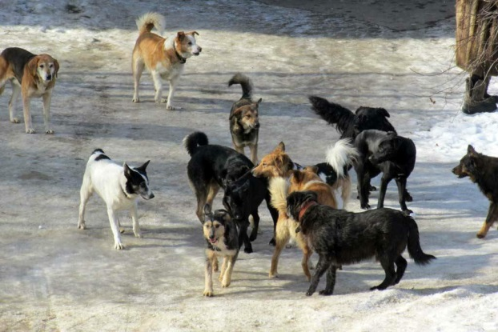
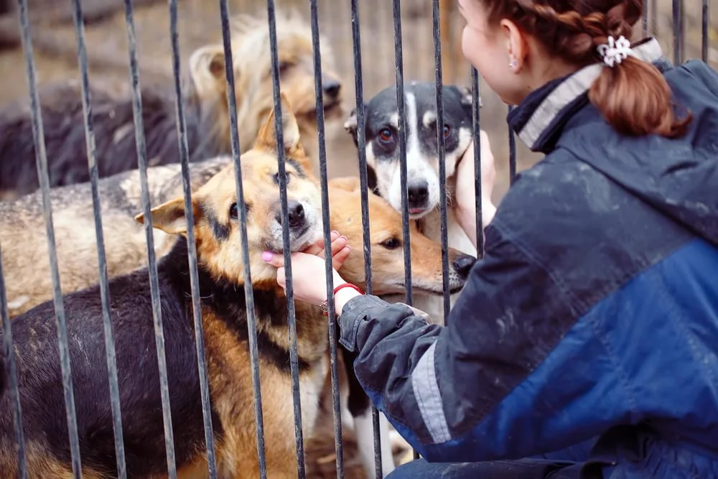
ПРАКТИКА РЕАЛИЗАЦИИ В СУБЪЕКТАХ РФ
1. Отловленные животные выпускаются в естественную среду обитания
2. Отловленные животные пожизненно содержатся в приютах
(г. Москва, г. Санкт-Петербург)
21
Notes:
21

Slide 22

РИСКИ, ВОЗНИКАЮЩИЕ ПРИ ОСУЩЕСТВЛЕНИИ ДЕЯТЕЛЬНОСТИ
ПО ОБРАЩЕНИЮ С ЖИВОТНЫМИ
1. Отловленные животные выпускаются в естественную среду обитания
Риски:
Низкие темпы снижения популяции животных без владельцев
Увеличение количества обращений граждан
Распространение заразных болезней
2. Отловленные животные пожизненно содержатся в приютах
Риски:
Быстрая заполняемость приютов (5 % естественная убыль)
Рост нагрузки на бюджеты всех уровней для строительства и содержания приютов (строительство одного приюта на 100 мест – 5,0 млн. рублей (проект разработан),
оценка: на 200 мест – 9,0 млн. руб., на 300 мест – 13,0 млн. руб., на 500 мест – 21,0 млн. руб.,
содержание приюта на 100 мест в год – 7,3 млн. рублей)
22
Notes:
22

Slide 23
Главное управление «Государственная инспекция по ветеринарии» Тверской области
Юридический адрес: 170028, г. Тверь,
проспект Победы, д. 53
Телефон: (4822) 34-25-20
E-mail: upr_veter@tverreg.ru
Начальник Главного управления «Государственная инспекция по ветеринарии» Тверской области Строгонов Артем Игоревич
23

